Slide 1

koding workshop
From zero to hero

Slide 2
Forventninger og tanker
Hva legger du i ordet programmering?
Hva er din forventninger til idag?
Hvorfor hadde du lyst til å være med på denne workshopen?

Slide 3
Velkommen
1) Lage ditt eget program i Python
2) Forstå hvordan utviklere tenker
3) Forstå hvor lett og vanskelig programmering er

Slide 4
Hvem er jeg?
Martin Londal, 26 år
Utvikler i PIT, team metamorphose
Bachlor fra UiO
Leder SC i PIT, styrer hands-on hacking workshops
Leder PIT sitt hacking team, Abyss
Driver med mye hacking og koding på fritiden
Mye undervisning / coaching erfaring.

Slide 5
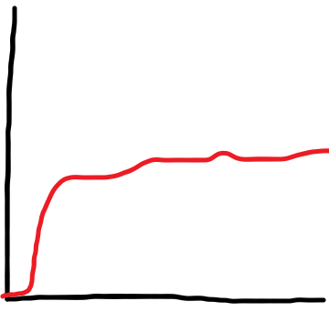
Problemet med å lære programmering
Programmering læringskurven
Programmering tar tid
Learning by doing, no other way

Slide 6
Problemet med å lære programmering
Grunner til at programmering er vanskelig i starten:
1. Tankemåten til en programmør er anderledes enn en ikke-programør
2. Veldig mye informasjon
3. Folk over-kompliserer problemer
4. Folk er redde for å gjøre feil

Slide 7
Tips før vi starter
Spør om hjelp!
spør om klarifikasjon!
skrik ut spørsmål med en gang!
-----------------------------
En dag for å lære seg programmering er CRAZY
Du kommer til å bli forvirret, fordi du er et menneske.
Det er ikke noe riktig svar på oppgavene

Slide 8
Utvikling vs programmering
Dette er veldig overflatisk introduksjon til programmering.
Utvikling vs Programmering
Virkelige programmer er store og komplekse.

Slide 9
Introduksjon til programmering
Er datamaskiner smarte?
Er en datamskin smartere enn et menneske?
Nei
Vi tar for gitt hvor smarte vi er

Slide 10
Spørsmål
Hvilket av disse tallene er størst?
16, 7, 412, -5
Hvordan vet du svaret?
Bryt det ned

Slide 11
Min løsning
1. Lag en liste med tallene: 16, 7, 412, -5
2. Det første tallet I listen, er nå det største tallet: Dvs. Husk at 16 er det nåværende største tallet
3. Gå igjennom resten av listen, sjekk om du finner et tall som er større en 16, hvis du gjør det, husk at er det nye Største tallet.

Slide 12
Spørsmål
Sorter følgene tall I stigene rekkefølge
16, 7, 412, -5
Hvordan vet du svaret?
Bryt det ned

Slide 13
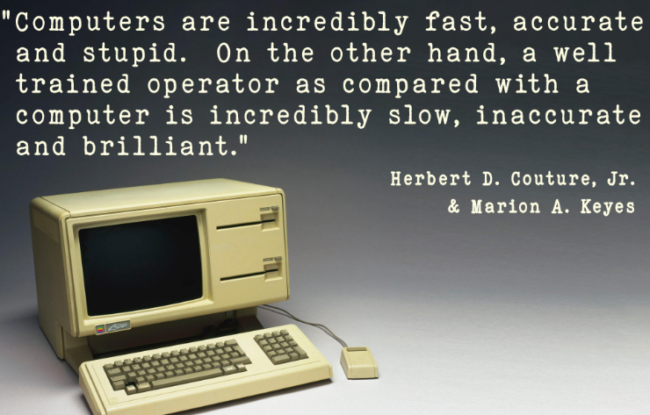
Introduksjon til programmering
Notes:
Vi har konsepter I vår verden: Når jeg sier “Bil” hvordan vet du hva jeg mener?
Bil er bare et ord, noen lyder, men du klarer å assosiasere det med en virkelig ting. Samme gjelder hvis jeg sier “Car”. Vi klarer også dette med andre mer abstrakte konspeter: F.eks: Matte eller déjà vu. Du assosiaserer forskjellige ting med disse ordene.

Slide 14

Introduksjon til programmering
Notes:
Datamaskiner er utrolig dumme. De har ikke forståelse på samme mate som vi mennesker har. Hvis du sier “Bil” til din PC, forstår den ikke hva du mener. Den forstår 0 og 1, slå på strøm, slå av strøm. Det er derfor du ser O og I symbol på din lysbryter.
Det vi må gjøre, er at vi må bygge opp verdenen til Pcen, vi må LÆRE PCen å utføre oppgavene vi vil at den skal gjøre. Litt på samme måte som vil opplærer et barn.
Det er dette som er å programmere, vi lager definisjoner, regler, “how-to” guides for Pcen, slik at den kan utføre sin job. Men ikke glem! PCEN ER DUM OG KAN IKKE TENKE FOR SEG SELV.
Vi kan lage denne veredene, til Pcen, ved bruk av 3 forskjellige programmerings begreper

Slide 15
Before we start
Programmerings språk: Python
Tekst editor: Pycharm
http://xx5.no/koding/cheatsheet.md

Slide 16
Programmerings konsepter
Variabler (Navn = “Martin”)
Kontroler logic (Hvis noe, gjør dette)
Funksjoner (How-to guides/oppskrift)

Slide 17
Funksjoner
How-to / oppskrifter
Blir brukt for å samle funksjonalitet.
Det er mange innebygde funksjoner i python
print()
La oss skrive litt kode!
Notes:
Task0: # Write a program that prints out ditt navn, alder og stilling

Slide 18
Funksjoner
Gratulerer! Du har laget ditt første python program!
Oppdater ditt program, slik at du også skriver ut 5 fakta om deg selv, på dette format: “ditt_navn fakta_om_deg” f.eks: “Martin driver med hacking på fritiden”
Notes:
Task0v2: # Write 5 facts about yourself, with the following format: "your_name fact_about_yourself"

Slide 19
Variabler
Hukomelsen til ditt program
Brukes til å holde data/informasjon
F.eks
variable_navn = Verdi
x = 12
navn = “Martin”
aoifjeaeisogjasoigjasoigj = “iskrem”
lkmlkmoijikmllknm = 999999

Slide 20
Data typer – Typer av data
Datamaskiner, en maskin som jobber med data
Vi har mange forskjellige typer av data
Tall – integers (int): 22
Tekst – String: “Martin er kul”
Lister – Array: [“Martin”, “Marianne”, “Dervis”]
Og mange flere

Slide 21

Tall - integer
Programmet vårt skal tolke matematiske tall
alder = 20+6

Slide 22

Tekst - string
Nå som vi vet hvordan vi håntere tall, hva med tekst?
Legg merke til, at variable er bare ord:
Hvordan skal vårt program vite om vi snakker om variablene ‘navn’ eller teksten ‘navn’?

Slide 23
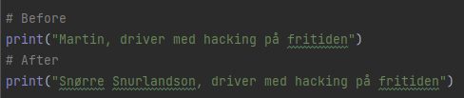
Dynamisk vs statisk
I din kode, oppdater navnet til personen for hver fakta du skrev.
F.eks: endre navnet fra Martin til Snørre Snurlandson

Slide 24
Dynamisk vs statisk
Dette kaller vi “Hardcoded / hardcoded”
Vi vil ha dynamisk kode/data, som kan gjenbrukes!
Lag variabler som kan huske følgene informasjon om deg selv:
Navn
Alder
Stilling
“nåværende lønn”
“ønsket lønn”
Notes:
Task1: Write a program that holds the following information: - your name - your age - your position in PIT - your desired salary - your current salary

Slide 25

Dynamisk print()
Erstatt det hardcoded navnet i din print funksjoner med navn variabelen!
Notes:
Task2: Update your prints to now use the name variable instead of a hardcoded name

Slide 26
Dynamisk print
Lag en print som bruker alle variablene dine I en setning:
F.eks:
“Mitt navn er Martin Jeg er 26 år gammel, min stilling i PIT er Utvikler min nåværende lønn er 700000 men, jeg ønsker en lønn på 10000000”
Notes:
Task3: Make a super print, that uses all 5 variables!

Slide 27
Kontrol logikk
Kontrol logikk: Regler og normer for vårt program.
3 nøkkelord:
if
elif (else if)
else
Notes:
Alkohol sjekking program

Slide 28
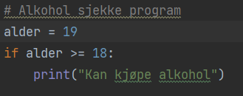
If statement
Notes:
Indentering = tab = 4 mellomrom
Spør: SER DU PROBLEMET?

Slide 29
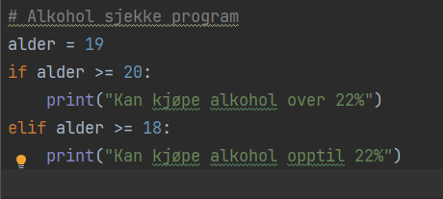
Elif (else if)

Slide 30
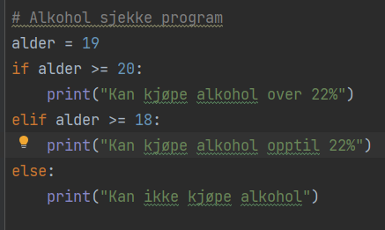
Else

Slide 31
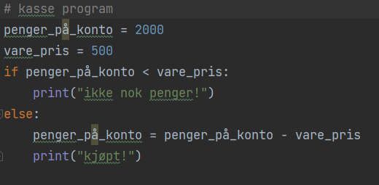
Du trenger ikke altid elif!

Slide 32
Kontrol logikk
Oppdater ditt program, slik at du kan sjekke om du er fornøyd med din nåværende lønn!
1. Hvis din nåværende lønn er større enn din ønsket lønn, print ut meldingen “Veldig fornøyd!”
2. Hvis din nåværende er lik din ønsket lønn, print ut meldingen “fornøyd!”
3. Hvis din lønn, er lavere enn det du ønsker, print ut en sur melding!
Notes:
Task 4

Slide 33
Kontrol logikk
Oppdater din lønnsjekking funksjon, slik at den kun sjekker folk som er 18 år eller eldre
Notes:
Task 5

Slide 34
Oppsumering av vårt nåværende program
Vårt program gjør 2 ting:
Printer informasjon om deg
Sjekker om du er fornøyd med din lønn
Notes:
PAUSE
Ca. ta 2 timer 30min

Slide 35
Ny problemstilling
Istedenfor å kun sjekke lønnenstilfredehente til kun deg, så vil at du skal sjekke for mange forskjellige folk.
Jeg vil også at du skal printe ut faktaen om deg selv, 10 ganger.
Notes:
VIS DEM PROBLEMET MED OPPGAVEN

Slide 36
Tilbake til funksjoner
Vi har brukt python sine ferdiglagte funksjoner.
Nå skal vi lage våre egne!
Gjør kode gjenbrukbar og dynamisk
But how?! (╯°□°）╯︵ ┻━┻
Notes:
Funksjoner gjør koden gjenbrukbar, på samme mate som variabler

Slide 37


Egendefinerte funksjoner
---------------------------------------------------------------------------------------------------------------------------------------------
Notes:
Indentering = tab = 4 mellomrom

Slide 38
Egendefinerte Funksjoner
Legg din “lønns sjekk” feature, inn i en funksjon, du velger navnet på funksjonen selv😁
Kall funksjonen 2-3 ganger får å teste!
Notes:
Task 6: move the "check age for alcohol consumption" into a function

Slide 39
Egendefinerte Funksjoner
Legg din “print fakta” del av ditt program, inn I en egen funksjon’
Kall funksjonen din 2-3 ganger får å teste!
Notes:
Task 7: move your "facts about me" part of the program into a function

Slide 40
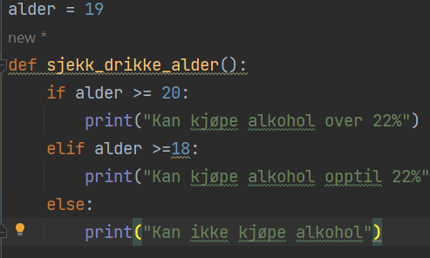
Dynamiske funksjoner med argumenter
Notes:
Problemet med vår alkhol sjekke

Slide 41
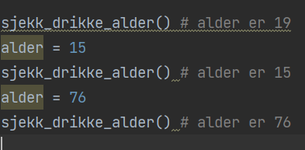
Dynamiske funksjoner med argumenter

Slide 42
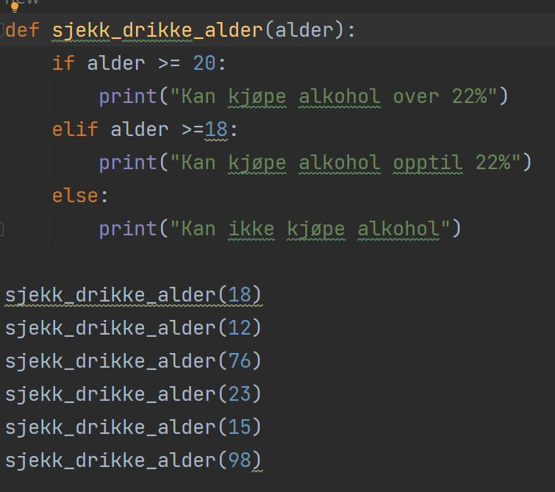
Notes:
Argument = en måte å sende inn data til en funksjon

Slide 43
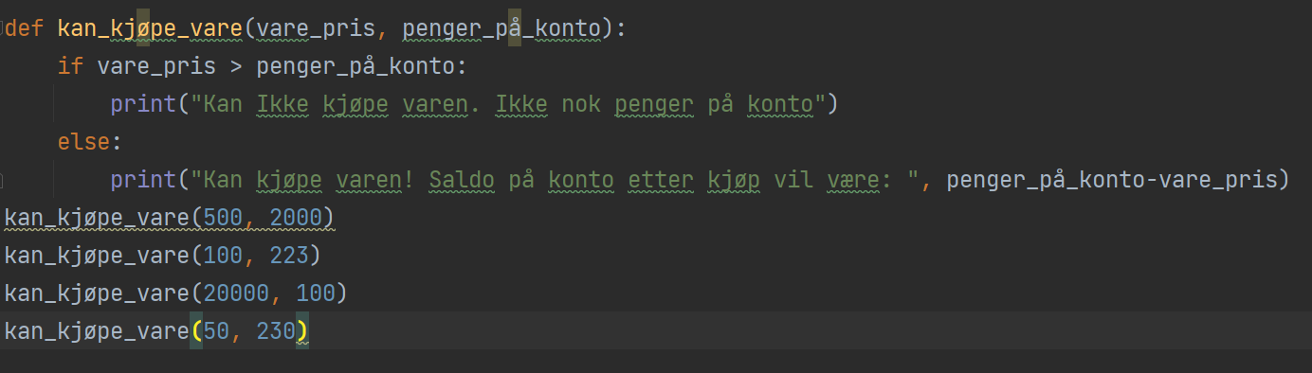
Kassesystem eksempel

Slide 44
Gjør funksjonen dine dynamiske
Oppdater din “lønns_sjekk” funksjon til å ta inn 3 argumenter argument:
Alder
Nåværende_lønn
Ønsket_lønn
Notes:
Task 8

Slide 45
Gjør funksjonen dine dynamiske
Oppdater din “print_fakta()” funksjon, slik at den tar inn alle argumenter den trenger.
Notes:
Task 9

Slide 46
Oppsummering
Hva er en variable?
Hva er kontroll logikk (if, else etc.)
Hva er en funksjon?
Hva er et argument I en funksjon?
Notes:
SPØR STUDENTENE
Hvis det ikke har vært pause, er dette en god tid å ta det!
Ca. 3 timer? + 1 time lunch = 4 timer

Slide 47
Ta inn data dynamisk
Vårt program har hardkoded variabler. La oss gjøre dette dynamisk!
Ditt program skal nå ta inn dynamisk data fra bruker!
Dette gjør vi ved å bruke input() funksjonene, som kommer med Python
Demo time!

Slide 48
Ta inn data fra bruker med input()

Slide 49
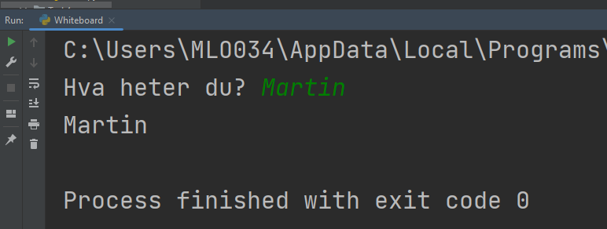
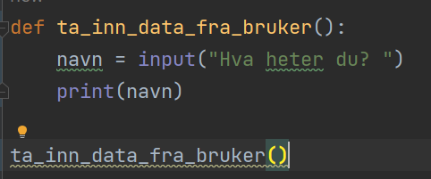
Ta inn data fra bruker med input()

Slide 50
Ta inn data fra bruker
Oppgave:
Lag en funksjon som tar inn følgene data fra brukeren:
Navn
Alder
Stilling
Nåværende lønn
Ønsket lønn
Notes:
Task 10:
# Write a function that takes inn data from the user. You want to accept the following: # - name # - age # - position in PIT # - desired salary # - current salary

Slide 51
Bruk brukere data
Bruk dataen dere får fra brukeren, til å kalle sjekk_lønn og print_fakta funksjonene
Hvis koden deres kræsjer, er dette forventent!
Notes:
Task 11: Use the user data to call the sjekk_lønn and print_fakta functions

Slide 52
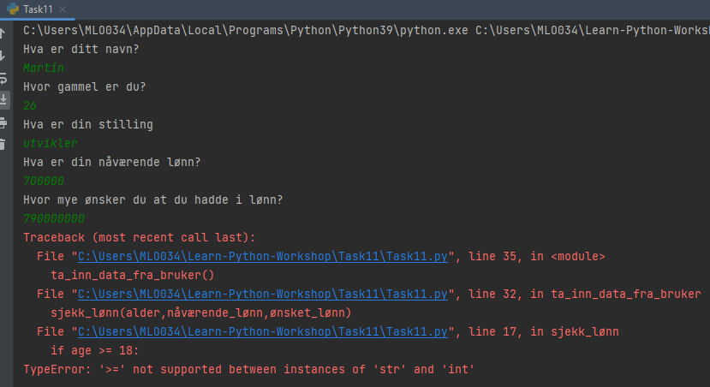
Fiks kræsjen

Slide 53

Hvordan fikse type error
Du må fortelle python at det er et tall den får.
Notes:
Task 12: Fix the TypeError

Slide 54
Gratulerer🎊🥳
Dere har kommet igjennom introduksjon til koding!
Nå skal dere lage deres eget HR program!
Hvis vi får tid, er det bonus materiale!
Notes:
Pause

Slide 55
HR program
Du skal lage et program for å holde styr over ansatte og deres lønn.
Gå til http://xx5.no/koding/oppgave.md

Slide 56


Notes:
Premis
Året er 1997 og du jobber som systemutvikler for det store og lukseriøse energi firmaet Enron.
Din team leder har bedt deg om å utvikle et HR system for de ansatte. System har følgene krav:
Systemet skal ta inn følgene data fra en ansatt:
Navn
årslønn
ønsketlønn
hvilket år de var født i (du behøver ikke å ta inn datoen, kun årstallet.)
Om de, hypotetisk, er ok med å hjelpe firmaet med litt "regnskapssvindel", spørsmålet er, selvfølgelig kun hyptotetisk. Svaret skal være et "ja" eller "nei"
Programet skal ha en funksjon, som regner ut alder til den ansatte. Dette gjør du ved å ta det nåværende året (1997) og trekker fra den ansattes fødelesår.
Hvis en person er under 18, eller over 100, skal du gi dem en beskjed at de enten er for ung, eller for gammel til å jobbe for Enron og så avslutte programmet ved å bruke quit() funkjonen.
Du skal lage en funksjon som regner ut den ansattes, måned, uke, dags og timelønn, basert på årslønnen de oppgir.
Du skal lage en funksjon som sjekker om den ansatte skal få endre sin nåværendelønn, til den lønnen de har lyst på.
Hvis de alerede tjener det de ønsker å tjene, skal du fortelle dem at de alerede tjener det de ønsker.
Hvis de tjener mer enn det de ønsker å tjene, skal du med glede informere dem om at du har redusert deres lønn slik at den matcher deres "ønsket inntekt".
Hvis de tjener mindre enn det de ønsker, skal du sjekke om den ansatte, har svart "ja" eller "nei" på det hypotetiske spørsmålet angående "regnskapssvindel". Hvis de svarte "ja", gir du dem lønnøkningen fordi de er flink ansatte (helt urelatert til at de svarte ja) Hvis de svarte "nei" må de finne på en god unskyldning til hvorfor de ikke fikk lønnøkningen.

